Slide 1

摩擦风速模拟
--汇报小组：
05组二进制
--汇报人：王浩
PLANNING TEMPLATE OF NATURAL WIND CONSERVATION ACTIVITIES

Slide 2
目 录
CONTENTS
01 项目背景
02 项目分工
Project background
Project division
03 项目实施
04 项目总结
Project implementation
Project summary

Slide 3
PART 01
项目背景
Project background

Slide 4


01
项目背景
摩擦风速（USTAR）是描述能量在地表流动难易程度的参数。准确模拟 USTAR 对于准确
描述地表能量能量流动具有重要意义。
地表生物量和覆盖率随着人为干扰
强度的增加而减少。不同人为干扰下垫面的粗糙长度与生物量和植被高度以及地表起伏程度有着密切关系；
Notes:
我们组先读了论文，了解了相关的背景和研究意义

Slide 5
PART 02
项目分工
Project division

Slide 6


02
项目分工
本项目任务：预测模拟 USTAR(摩擦风速)，
项目小组：二进制，由王浩、肖美昊两人组成。
项目开始于2022/11/16
初步完成于2022/12/14。
01
王浩：使用机器学习或深度学习算法建立模型，
对比了多种机器学习模型，并对模型的参数进行优化。负责了代码的实现。
02
肖美昊：对数据的读取与规范化整理。设计研究内容、方法、研究过程和结果，以及小组成员的分工。帮助编写相关代码
Notes:
我负责进行代码的编写，模型建立，调试等等
肖美昊负责制作ppt，编写论文，帮助编写相关代码

Slide 7
PART 03
项目实施
Project implementation

Slide 8
03
数据预处理
1.读取数据
2.数据整合
3.数据处理
使用pandas库，
读取csv文件。
按列读取数据，使用相关函数，重新整合所需要的相关信息。
利用concat函数等，构建所需新DataFrame
1.利用质量评估字段去掉无效值
2.用箱线法去掉异常值
3.查看是否存有空值，
去除None，nan
4.画热力图去掉相关性高的特征
Notes:
在读取数据之前我们先来分析数据，分析发现每个文件是一个站点的数据，随机选取了一半的数据，再从文件中选取本项目需要的列，采用concat函数进行数据合并，然后进行数据处理，

Slide 9
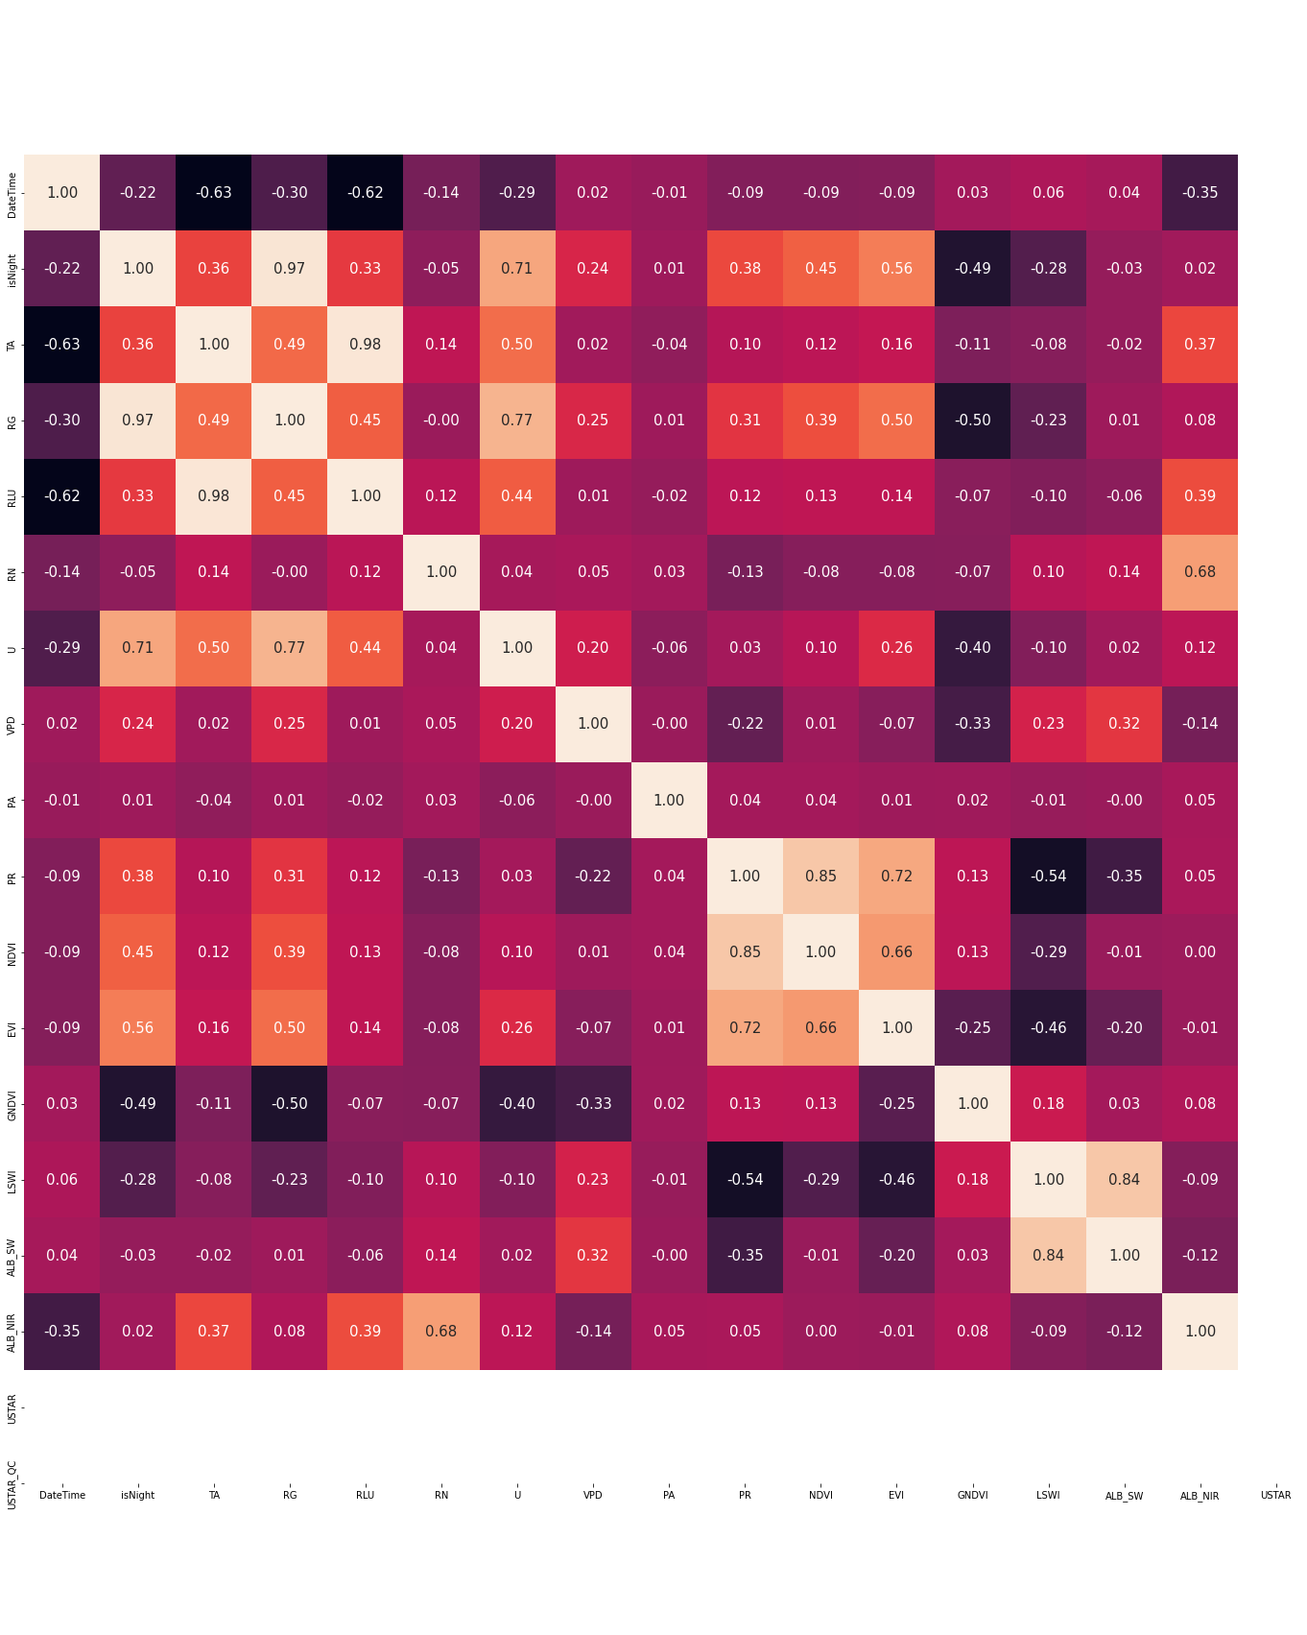
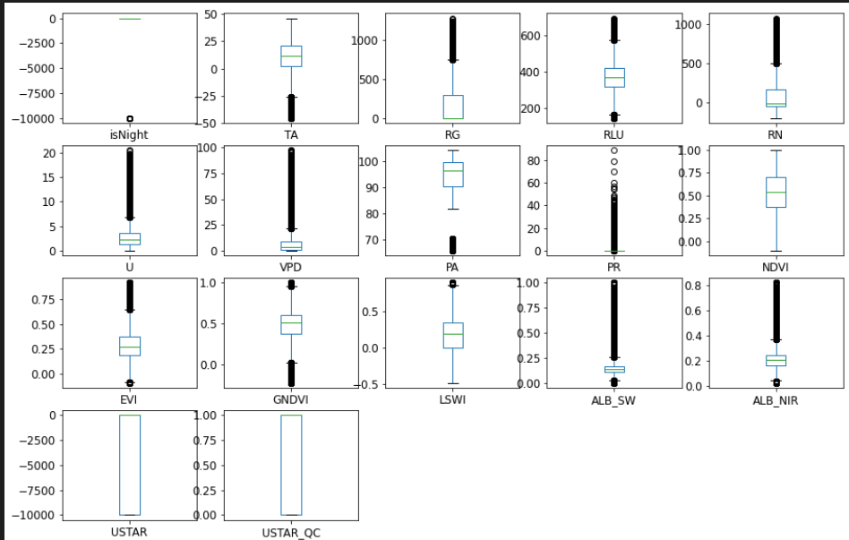
03
数据预处理
Notes:
之后进行数据可视化分析，
左边的是热力图，用来去掉相关性高的数据，
右边的是每个特征的箱线图，从中观察找到适合运用箱线图去掉异常值的列，进行处理

Slide 10
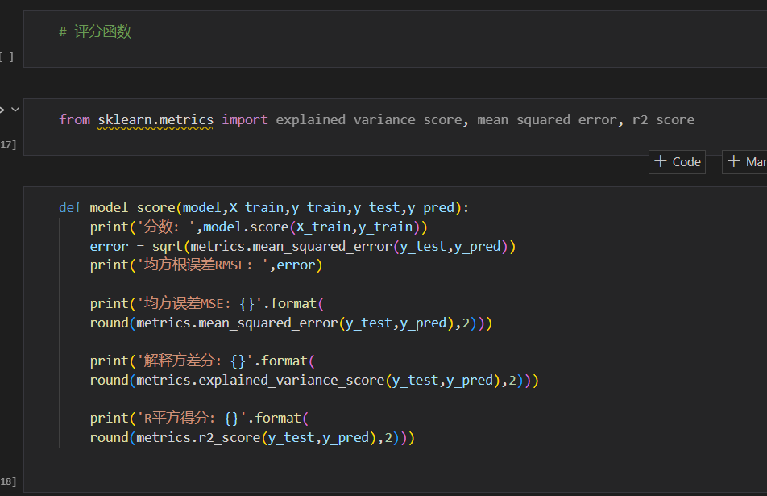
03
模型评分函数
(1)我们编写了评分函数，对模型的性能多方面进行了分析，
(2)且由此为依据，进行了多次参数的调整，以得到较好的模型性能。
Notes:
然后编写了评分函数，分别用sklearn自带的score函数以及RMSE，MSE，解释方差分，以及R2多方面对模型性能进行评分

Slide 11

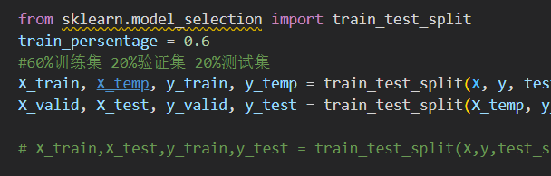
03
划分数据集
60%训练集(Training set)：
学习样本数据集，通过匹配一些参数来建立一个分类器。建立一种分类的方式，主要是用来训练模型的。
20%验证集(Validation set):对学习出来的模型，微调分类器的参数，如在神经网络中选择隐藏单元数。验证集还用来确定网络结构或者控制模型复杂程度的参数。
20%
20%
60%
20%测试集(test set):检验最终选择最优的模型的性能如何。
Notes:
接下来划分数据集，我们采用3：1：1的比例进行划分，调用了两次train_test_split函数

Slide 12
03
算法模型
本项目利用多个机器学习模型，对摩擦风速值进行预测，并通过对比分析，得出分析本问题模拟效果更为优秀的模型，得出较为有效准确的摩擦风速值，对描述当地的地表能量能量流动具有重要意义。
lightGBM
XGBboost
随机森林
决策树模型
SVR
Notes:
本课设尝试采用这5个模型进行预测回归，并进行参数调整，优化

Slide 13
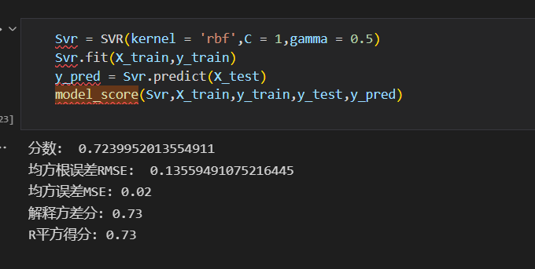
03
一次尝试
SVR：
Notes:
其中SVR，因为SVM适用于小规模数据集，在训练大规模数据时，训练时间过长，因此不适用于本数据集
这个评分是选取了30000条样本数据，进行的评分，可以看数它的训练精度并不是很好

Slide 14
PART 04
参数优化
Project summary

Slide 15
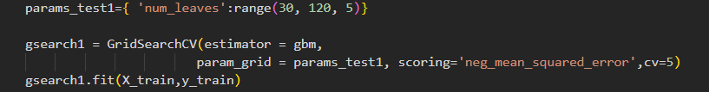
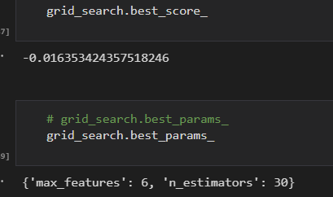
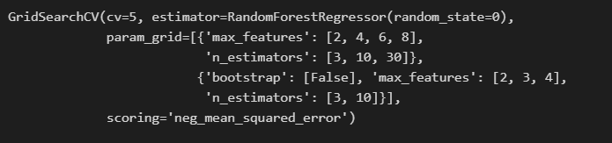
04
参数优化
1.GridSearchCV参数调参
Notes:
我们采用网格化搜索进行参数调整和优化，这两个图是调参后的一个结果展示，
例如对随机森林模型进行调整，选择的评估方式是neg_mean_squared_error

Slide 16
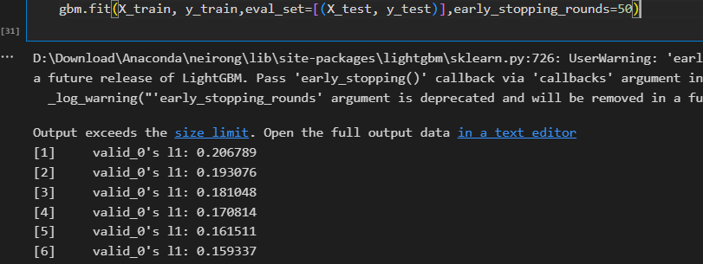
04
参数优化
2.手动调参
Notes:
因为数据量比较大，电脑的性能等原因，网格化搜索等的调参速度比较慢且调参之后的结果在评分时，性能可能并不是很好
我们又采用了手动调参的方式，通过在fit中设置early_stopping_rounds参数，观察训练结果，最终选择合适的参数

Slide 17
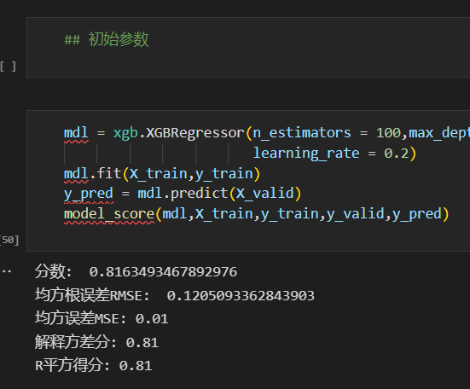
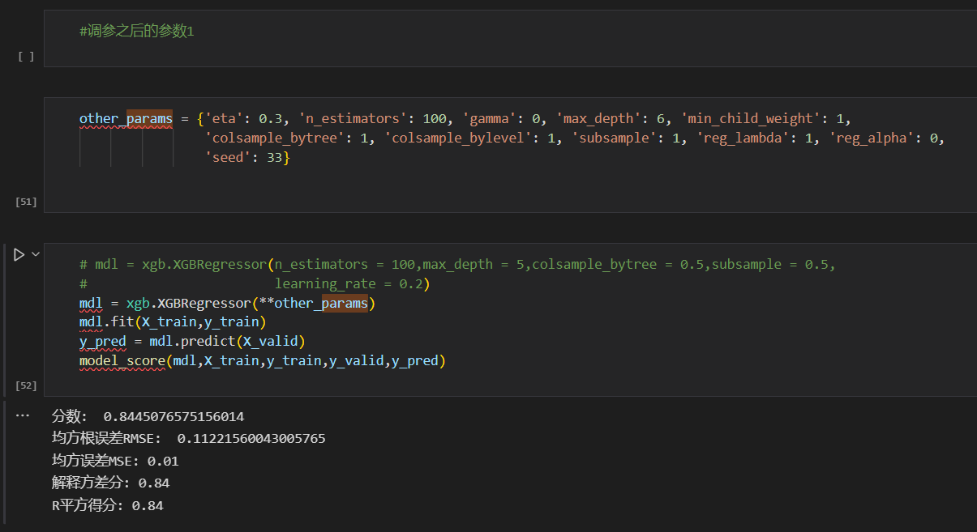
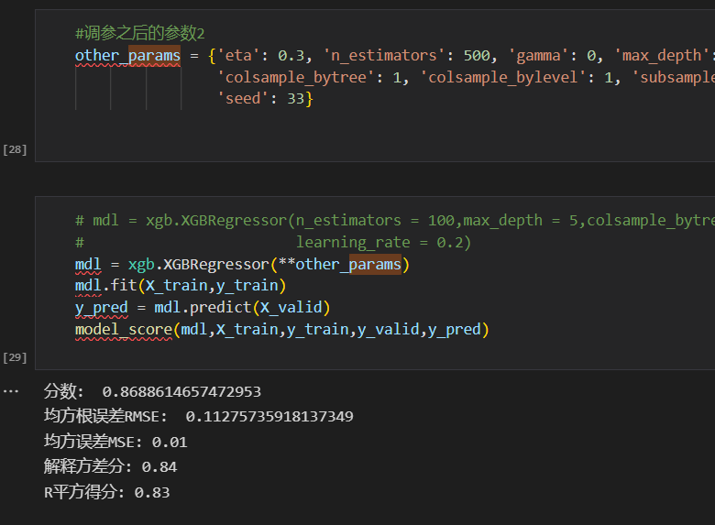
04
参数优化
2.手动调参
经过多次比较，选出了性能更为优异的参数2。
Notes:
这是XGBoost模型手动调参模型的评分结果比较。

Slide 18
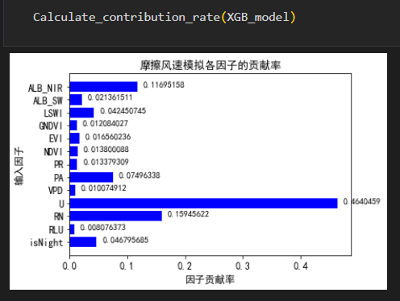
04
参数优化
3.通过可视化操作
首先，我们组通过可视化的方式比较各变量的贡献程度，
进行解释变量的选择。
剔除贡献率较低的变量
并分析各剩余变量对目标值的贡献率
Notes:
通过模型建立后，求出模型各个特征的贡献率，剔除贡献率较低的特征，优化模型参数

Slide 19
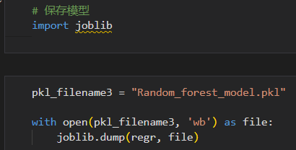
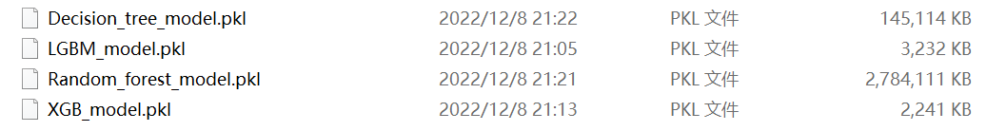
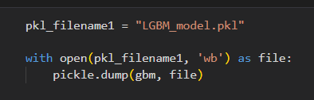
04
模型保存
Notes:
因为随机森林训练出来的模型，占的内存比较大，用pickle的话模型无法保存，所采用joblib库进行模型保存。

Slide 20
PART 05
项目总结
Project summary

Slide 21
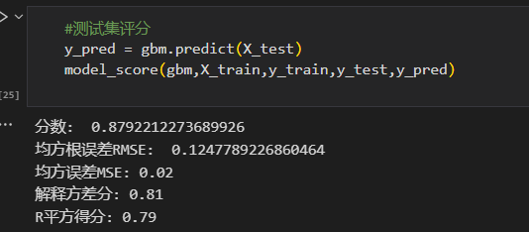

05
模型对比
Lgb：
在本项目中，
我们可以得到(按调试出的最优参数，最高性能进行比较)，

Slide 22
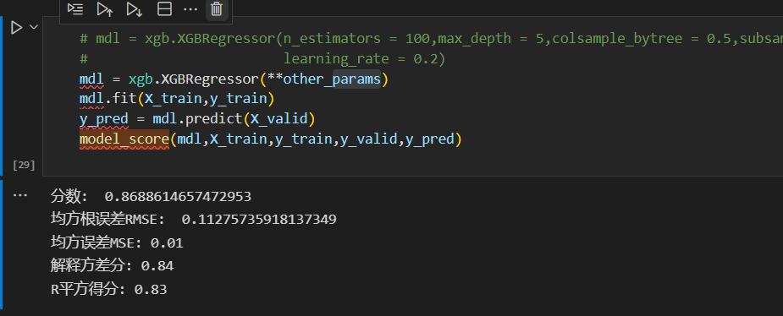
05
模型对比
XGB：
在本项目中，
我们可以得到(按调试出的最优参数，最高性能进行比较)，

Slide 23
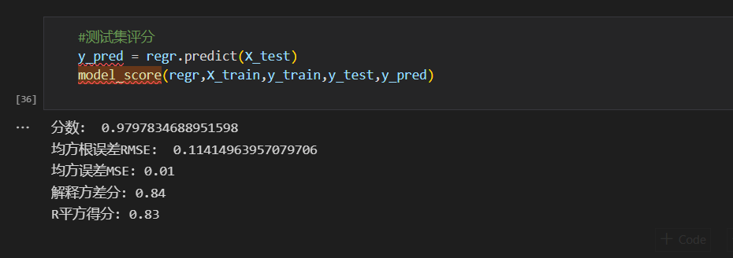
05
模型对比
随机森林：
在本项目中，
我们可以得到(按调试出的最优参数，最高性能进行比较)，

Slide 24
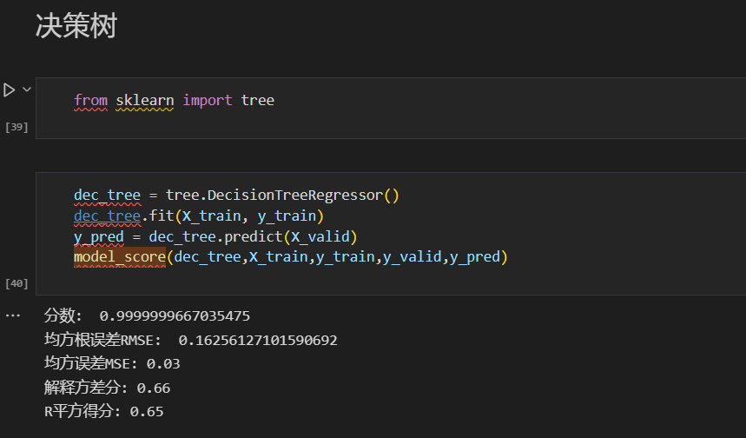
05
模型对比
决策树：
在本项目中，
我们可以得到(按调试出的最优参数，最高性能进行比较)，

Slide 25



05
项目总结
在本项目中，我们小组
先是对论文进行了仔细的阅读操作，对风速的影响因素有了大体的了解，在后续的实验中，对合理变量的选取也有更大的把握。
在数据预处理方面，我们进行读取与规范化处理操作，剔除掉了许多无效和低质量样本
后又通过多种模型，如：lightGBM，随机森林，XGBboost等对数据进行比对，预测分析。
再通过对其参数的调整得到较好的预测效果。
结果的可视化，使得预测结果更为直观，规律性更加明显。
最后进行项目报告的编写，
对项目中的所学到的知识与出现的种种问题，进行总结与反思，
自此 在此汇报。
Notes:
通过本项目我们学习了机器学习，回归模型训练的基本步骤，包括数据预处理，模型建立，模型调参，模型保存等，最后

Slide 26
谢谢观看
--汇报小组：二进制
--汇报人：王浩
PLANNING TEMPLATE OF NATURAL WIND CONSERVATION ACTIVITIES

